Slide 1
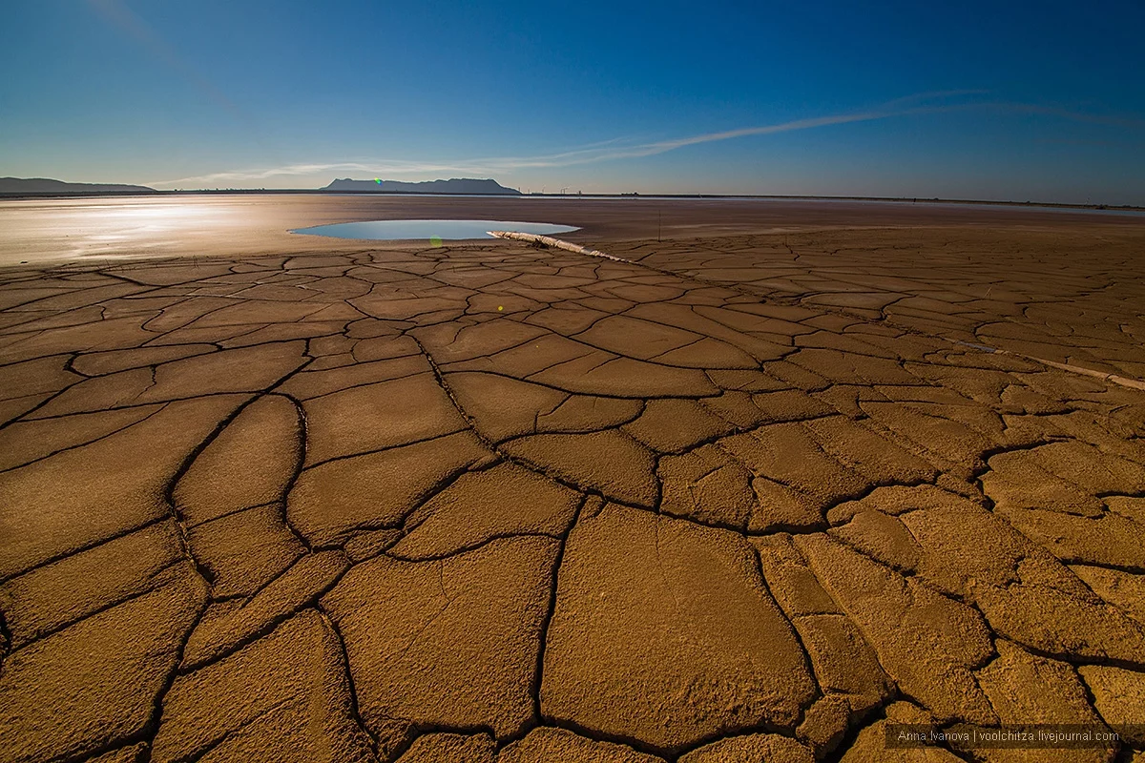
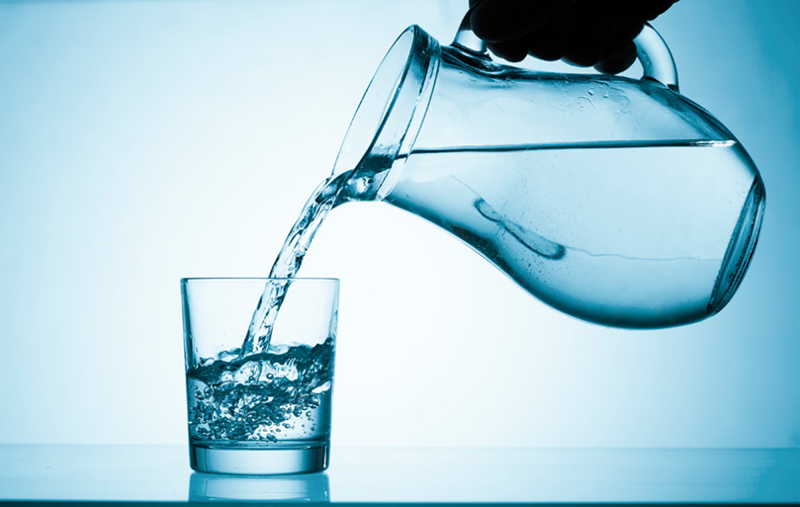
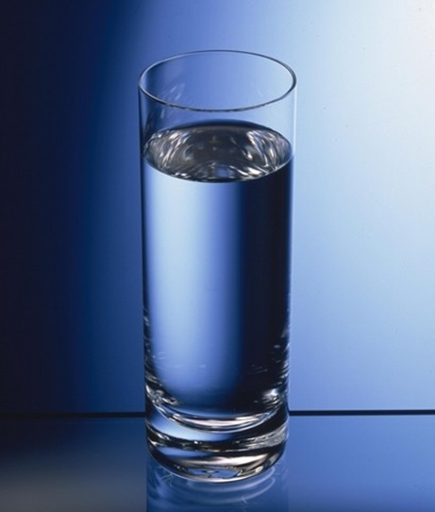
Быть или не быть?
Пить или не пить?
Выполнил: Парфенов Владимир Олегович,
Ученик 8 В класса, МБОУ СОШ Гимназия №3
Руководитель: Юшкевич Т.И. учитель биологии

Slide 2
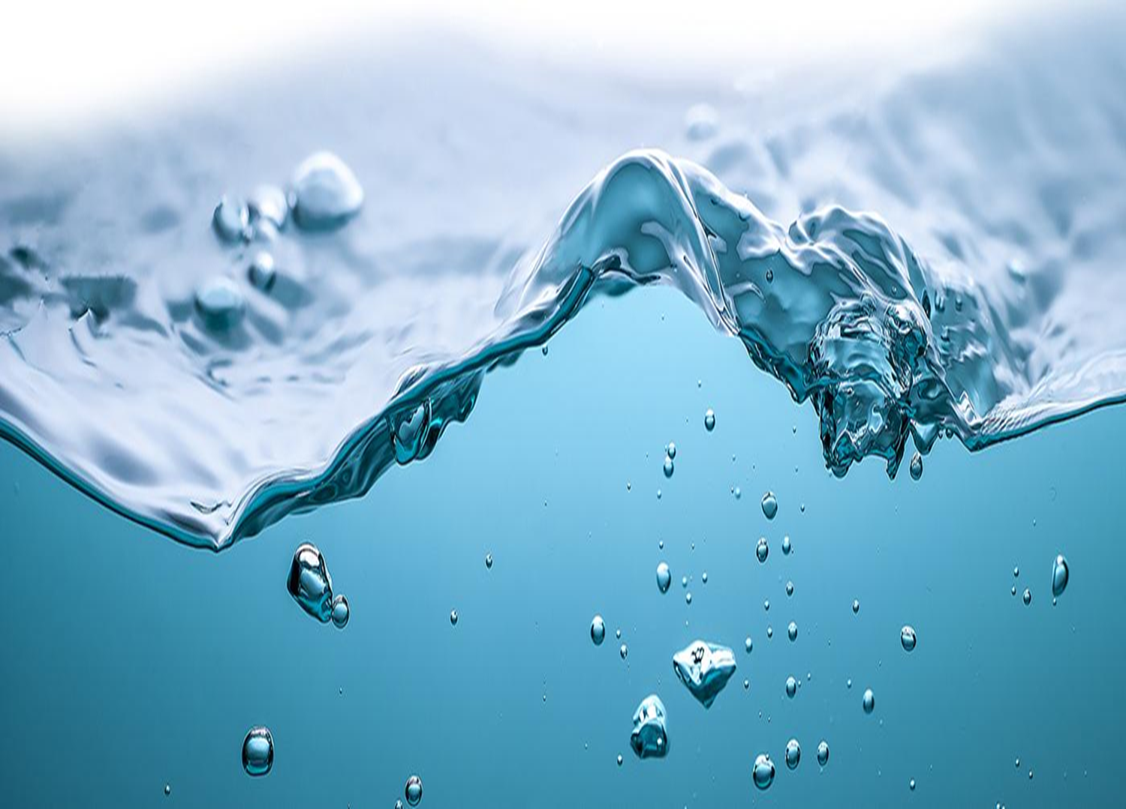
Предмет исследования: качество бутилированной питьевой воды.
Объект исследования: питьевая вода.
Цель работы: исследование качества питьевой воды нашего региона, выпускаемой местными производителями с использованием символики озера Байкал.
Актуальность: антропогенное воздействие на озеро Байкал не может не сказываться на качестве воды. Реклама производителей и позиционирование качества продаваемой продукции с чистотой воды озера Байкал нуждаются в подтверждении.
Задачи моей работы:
  Анализ источников информации о качестве питьевой воды из озера Байкал и воздействия ее на организм человека
  Формулирование и оформление выводов о соответствии указанной информации на этикетках с результатами моих исследований

Slide 3
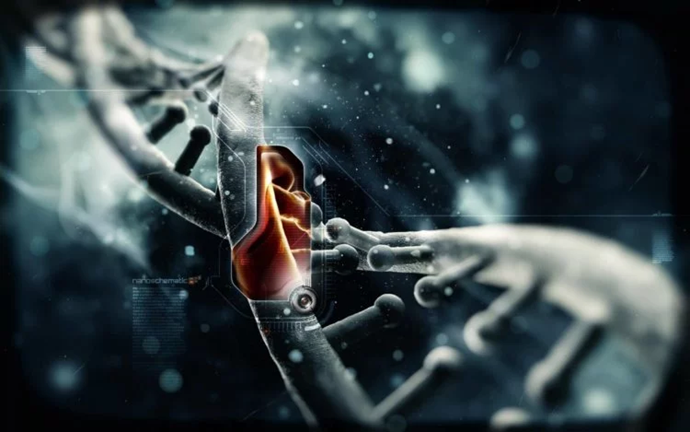
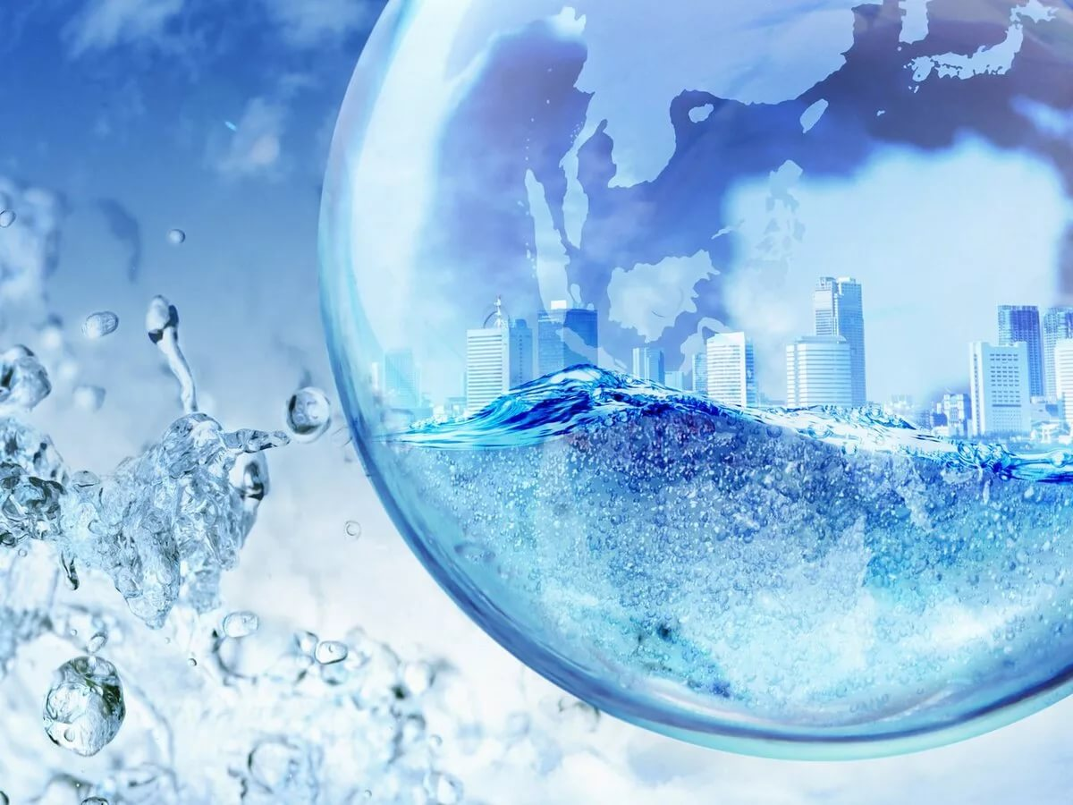
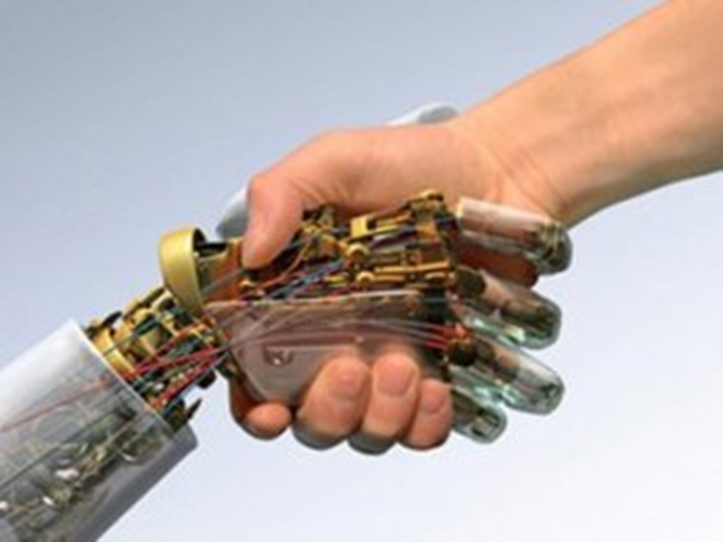
Задачи: подбор методики и проведение исследований образцов бутилированной питьевой воды для выяснения соответствия указанной на этикетках информации
Гипотеза: допустим, что питьевая вода не достаточно качественная, тогда я смогу определить недобросовестных производителей.
Методы исследования : анализ литературы из открытых источников Интернета, проведение по общепринятым методикам исследование физических и химических свойств воды

Slide 4
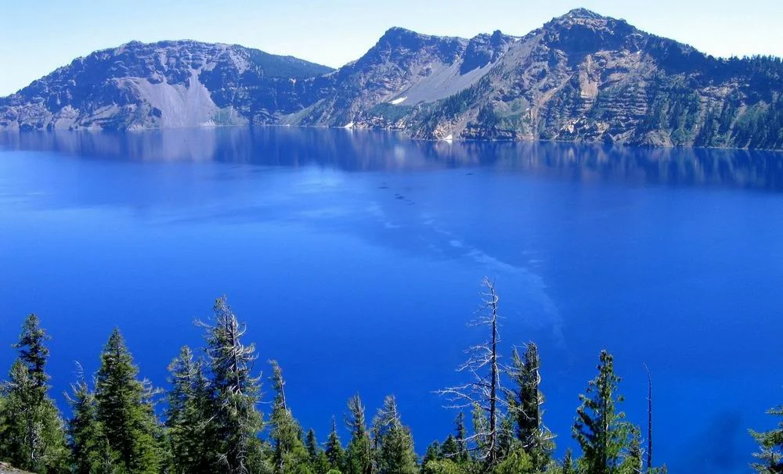
Озеро Байкал – это резервуар чистейшей пресной воды и природная фабрика по производству уникальной по своей чистоте и составу воды.
Свойства байкальской воды уникальны:
в ней очень мало растворенных и взвешенных минеральных веществ,
отсутствуют токсичные органические соединения и тяжелые металлы,
в необходимом количестве содержатся все важнейшие биогенные микро и макроэлементы, много кислорода.

Slide 5
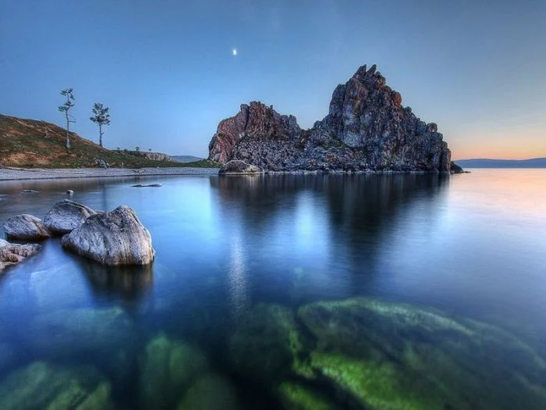
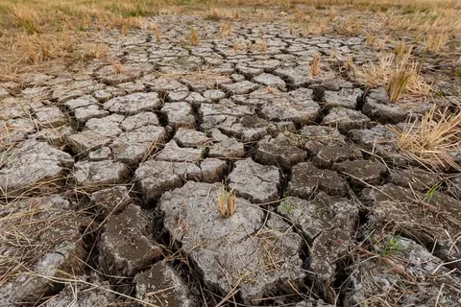
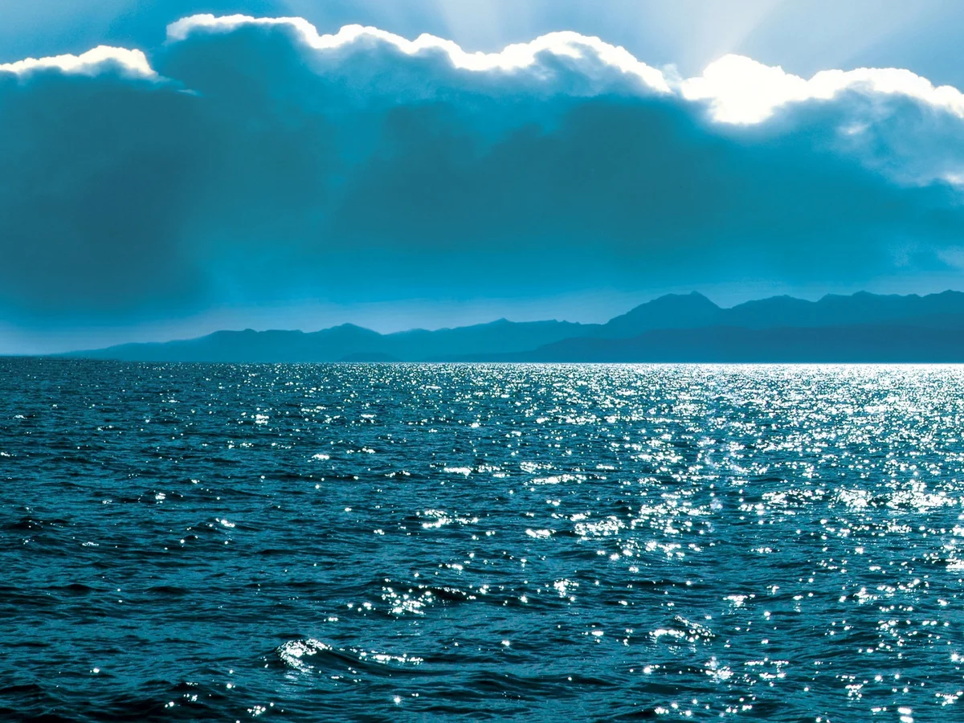
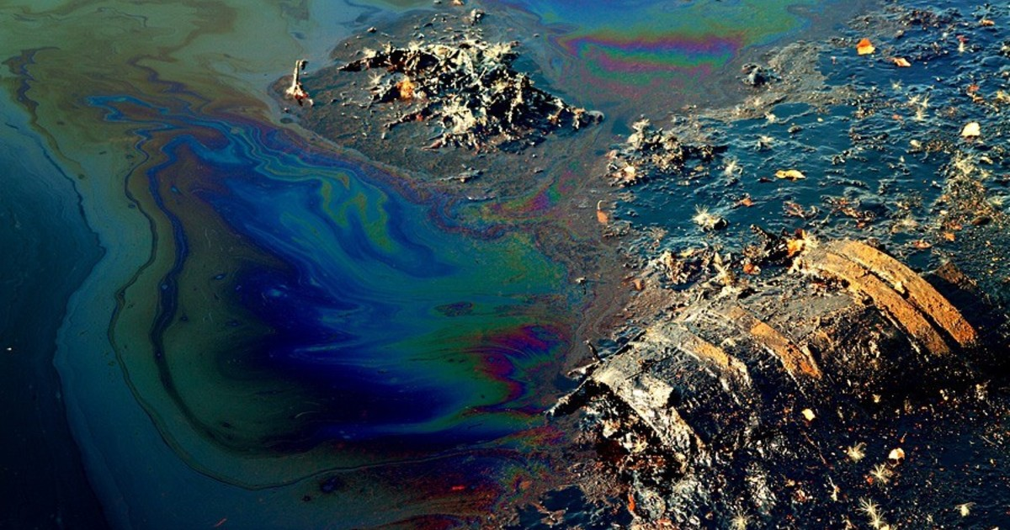

Slide 6
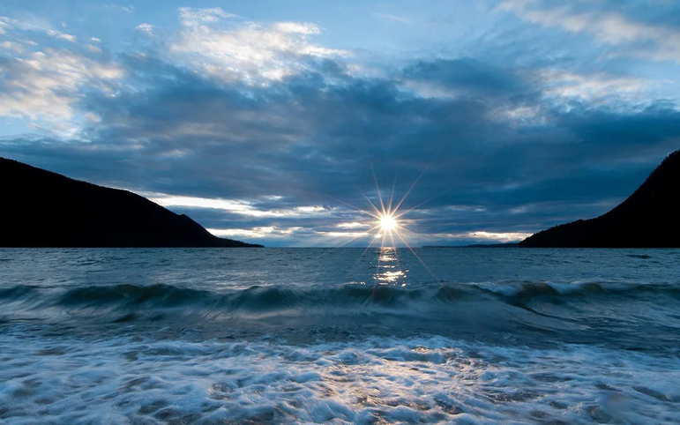
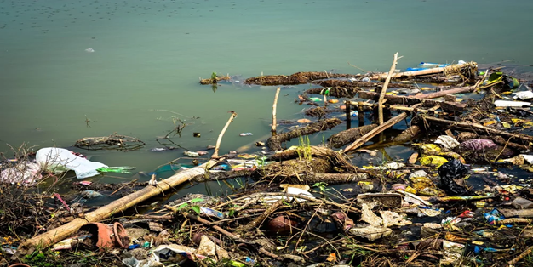
Возрастающая антропогенная нагрузка на озеро Байкал и на прилегающие территории усиливает нерешенные проблемы «исторического прошлого освоения Байкальских даров природы» и требует участия общественности в сохранении уникальности самой территории
Быть или не быть озеру Байкал природным источником чистой питьевой воды? Это зависит от нас.

Slide 7
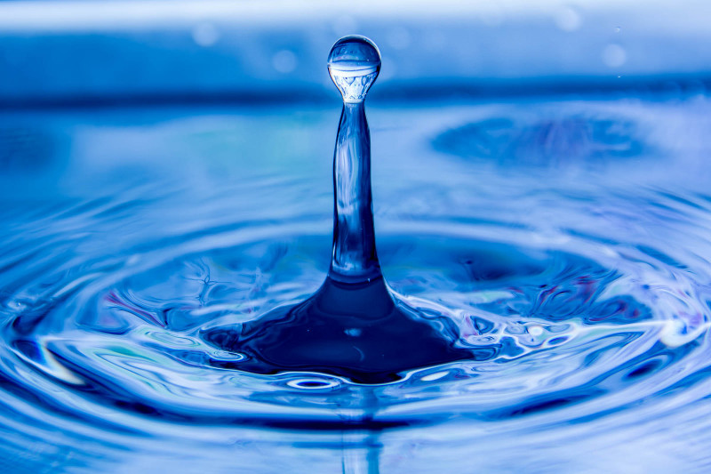
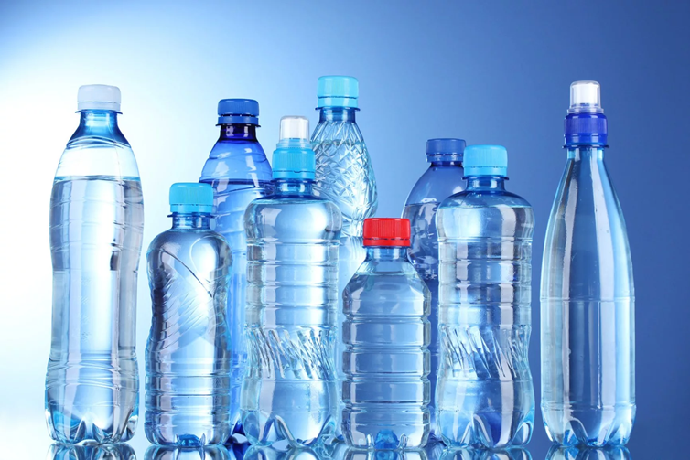
В практической части работы мы будет сравнивать качество воды от разных производителей с символикой Байкала.
Ход работы
  Покупка нескольких образцов питьевой воды
  Помещение образцов в разные мензурки
  Использование приборов для определения показателей качества воды
  Получение результатов опытов в письменном виде
  Помещение результатов исследования образцов в таблицу для наглядного представления

Slide 9
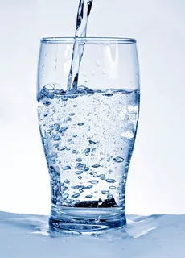
Выводы
  Вода всех производителей, представленных в эксперименте - питьевая,
  Полученные данные показателя минерализация в основном соответствуют данным, указанным на этикетке,
  Производители не указывают на этикетках рН воды. Полученные данные некоторых образцов ниже значений природной байкальской воды
  Вода из центрального водопровода г. Иркутска по показателям минерализации и рН аналогична воде из озера Байкал, т.е. является питьевой.
  Результат практической работы очень радуют. Мы владеем чистой водой. Просветительская работа должна быть направлена на формирование гражданской позиции о необходимости охранять чистоту воды озера Байкал посредством сохранения всего комплекса уникальной природы всей территории.

Slide 10
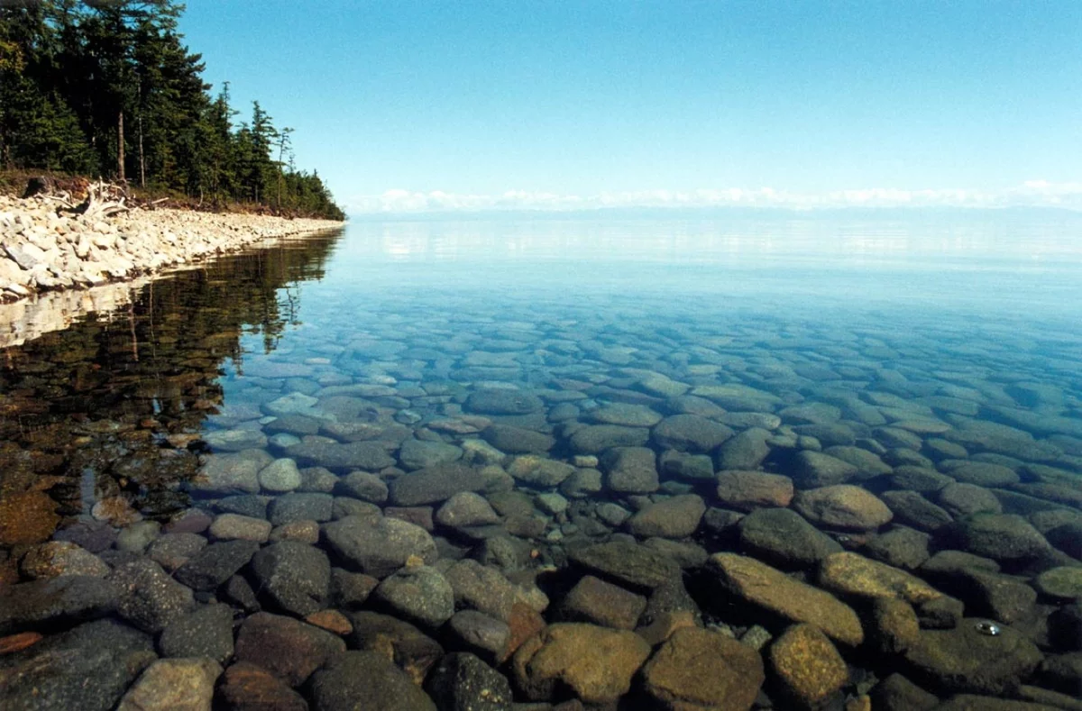
Рекомендации
Для поддержания своего здоровья и тела в тонусе выпивайте не менее 2 литров питьевой воды.
На основе практической работы мы выяснили, что вода из под крана в г. Иркутске, соответствует нормам РФ, и полностью пригодна для питья
Если вы в незнакомом месте или не знаете какого качества вода,произведите ее кипячение, так вы улучшите ее качества и организм усвоит ее лучше.

Slide 11
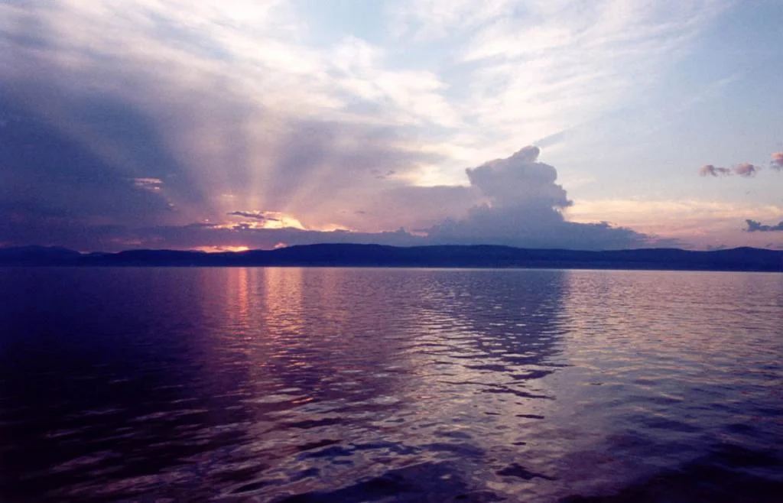
Спасибо за внимание!

